Slide 1
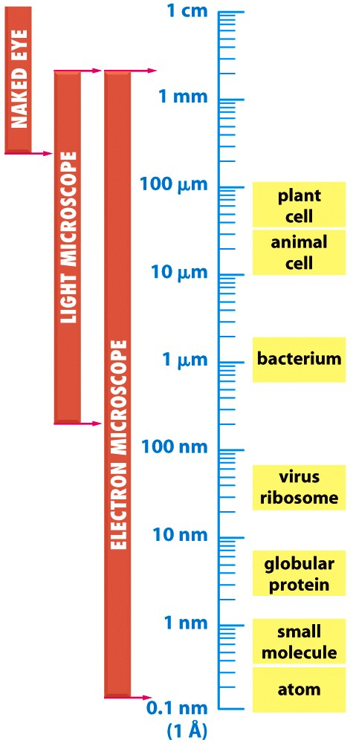
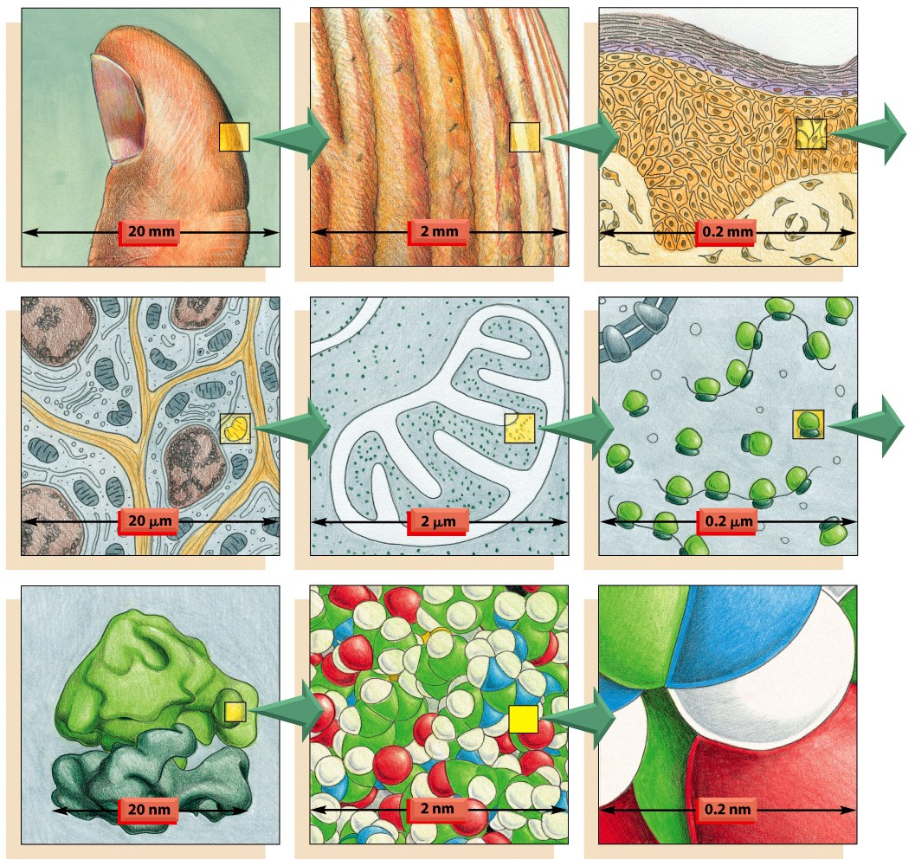
INTRODUÇÃO
Dimensões e níveis de análise…
Figure 9-2 Molecular Biology of the Cell (© Garland Science 2008)

Slide 2
INTRODUÇÃO
Uma técnica histológica que prepara tecido para análise ao microscópico
Importância:
A análise microscópica de células e tecidos requer a preparação de seções (fatias) muito finas e de alta qualidade montadas em lâminas de vidro e coradas adequadamente de forma a mostrar o máximo possível de estruturas

Slide 3
INTRODUÇÃO
• O tecido completo ou uma parte selecionada passa por uma série de processos :
Fixação
Desidratação
“Clearing”
Impregnação
Corte
- Coloração

Slide 4
O que é a fixação?

Slide 5
FIXAÇÃO
Definição: Processo pelo qual os constituintes da célula/tecidos são fixados, de modo a resistir ao tratamento subsequente com vários reagentes com o mínimo de perda/distorção/decomposição

Slide 6
FIXAÇÃO
O passo decisivo na obtenção de uma lâmina microscópica permanente
Processo físico ou químico que interrompe, o mais rápido possível, os processos celulares vitais, mantendo com o mínimo de alteração a forma, o volume, a relação espacial e molecular entre os elementos
Por Fixação entendemos:
Conservar o tecido da autólise e do ataque bacteriano
Evitar a perda de constituintes celulares
Aumentar a diferenciação ótica das estruturas celulares
Aumentar a consistência do tecido, a fim de facilitar a execução dos outros passos da técnica - principalmente o corte

Slide 7
FUNÇÃO DOS FIXADORES
Preservação de células e constituintes de tecidos numa condição idêntica à existente durante a vida
Reagem quimicamente com os componentes celulares promovendo a sua estabilização
Ajudar a manter um relacionamento adequado entre células e substâncias extracelulares
Altera diferenças nos índices de refração e aumenta a visibilidade ou o contraste entre os diferentes elementos dos tecidos
Tornar os constituintes celulares insolúveis

Slide 8
FUNÇÃO DOS FIXADORES
Principais componentes celulares que podem ser preservados proteínas, ácidos nucleicos, lípidos, polissacarídeos os fixadores atuam sobre estas macromoléculas tornando-as insolúveis

Slide 9
Preservando o Tecido
A decisão de usar um fixador no tecido de estudo dependerá dos métodos de corte e processamento que irá usar; dos dados que deseja reunir; da qualidade, idade e características inerentes ao tecido.
Como em muitas técnicas experimentais, é necessário tempo para otimizar um protocolo para um determinado tecido escolhido.

Slide 10
FIXAÇÃO
As amostras devem ser fixadas imediatamente após serem removidas
Fixação (conservação) é usada para:
terminar o metabolismmo celular
impedir a AUTÓLISE (degradação dos tecidos por enzimas próprias)
matar microorganismos patogênicos (impedir a decomposição do tecido por bactérias, fungos ou vírus)
endurecer os tecidos como resultado de ligação ou desnaturação de proteínas
* Requerimentos:
rápida penetração do fixador no tecido
preservação da estrutura
manter a afinidade por corantes

Slide 11
Mecanismo da fixação
• Forma ligações cruzadas entre proteínas, formando um gel → mantém as estruturas com as mesmas relações que tinham in vivo
• Proteínas solúveis são fixadas em proteínas estruturais – insolúveis → fornece resistência mecânica para os próximos passos
• Desnaturação das proteínas

Slide 12
Qualidades de um bom fixador
• Boa penetração no tecido
• Estabilizar o tecido, preservando o caráter e a distribuição dos componentes celulares
• Impedir artefactos de fixação
• Impedir a deformação da estrutura– mantendo a forma e o volume
• Preservar os constituintes celulares
• Destruir microrganismos
• Remover enzimas autolíticas inativadas
• Aumentar consistência do tecido
• Conferir diferenciação ótica
• Manter a sua composição química
• Barato, não tóxico, não inflamável, não irritante

Slide 13
Métodos de Fixação
Fixação pelo calor- desnatura e coagula proteínas, resultando alguma distorção, mas é útil na fixação de “semears”.
Fixação pelo frio- não desnatura proteínas e minimiza a distorção. Útil na localização de produtos químicos específicos - histoquímica
Fixação por químicos – são usados fixadores químicos

Slide 14
FIXAÇÃO QUÍMICA
Amostras submersas no fluido fixador (imersão-fixação).
Perfusão pelo fixador (perfusão-fixação em uso experimental).
* Alguns fixadores promovem a ligação de proteínas (formaldeído, glutaraldeído), outros a precipitação de proteínas (ácido pícrico, dicloreto mercúrico).

Slide 15
AGENTES QUÍMICOS DE FIXAÇÃO-COMUNS
Inúmeras substâncias ou produtos químicos são usados isoladamente ou em combinação :
- tem capacidade de preservar tecido
- permitir a visualização de todos os componentes do tecido
Coagulant fixative | Non coagulant fixative
Alcohol | Formalin
Acetone | Osmium tetroxide
Acetic acid | Potassium dichromate
Mercuric Chloride (corrosive sublimate) | Gluteraldehyde
Picric acid
Trichloracetic acid
Classificação dos fixadores
– Aldehydes: formaldehyde, glutaraldehyde, paraformaldehyde
– Oxidizing agents: osmium tetraoxide, potassium permanganate, potassium dichromate
– Protein denaturating agents: acetic acid, methyl alcohol, ethyl alcohol
– Miscellaneous: mercuric chloride, picric acid

Slide 16
. Fixadores aldeídos: formaldeído, glutaraldeído e paraformaldeído com
e r c i a l .
. Agentes oxidantes: tetróxido de ósmio, dicromato de potássio,
permanganato de potássio e ácido crômico.
. Agentes desnaturantes ou coagulantes de proteínas: metanol, etanol,
acetona e ácido acético.
. Mecanismo desconhecido: cloreto de mercúrio, ácido pícrico e sais
de zinco.
. Combinação de reagentes: tetróxido de ósmio e glutaraldeído, tetróxido
de ósmio e iodeto de zinco, glutaraldeído e carbodiamida e formaldeído
com glutaraldeído.
. Fixação a seco: carbowax 6000 (20% de polivinil . álcool ou 20%
de polietileno glicol) ou fixação no vapor.
. Micro-ondas: fixação pelas ondas eletromagnéticas com ou sem a
utilização de agentes fixadores.

Slide 17
Fatores básicos que afetam a fixação química
- pH (Ponto isoeléctrico)
- Força iónica total dos reagentes
- Osmolaridade
- Temperatura
- Duração da fixação
- Método de aplicação do fixador

Slide 18
FIXADORES: sumário
➢ É claro que não existe um fixador universal que atenda a todos os requisitos.
Cada fixador possui propriedades e desvantagens específicas, e os seus muitos efeitos enfatizam a necessidade de se considerar cuidadosamente a seleção do reagente fixador apropriado, quando são planeados estudos de substâncias celulares específicas.

Slide 19
Processamento do Tecido
O objetivo do processamento de tecidos é incorporar o tecido num meio sólido e firme o suficiente para suportar o tecido, e fornecer rigidez para permitir que seções finas sejam cortadas, e, no entanto, macio o suficiente para não danificar a faca ou o tecido
Etapas do processamento:
Desidratação
“Clearing” - transparente
Impregnar

Slide 20
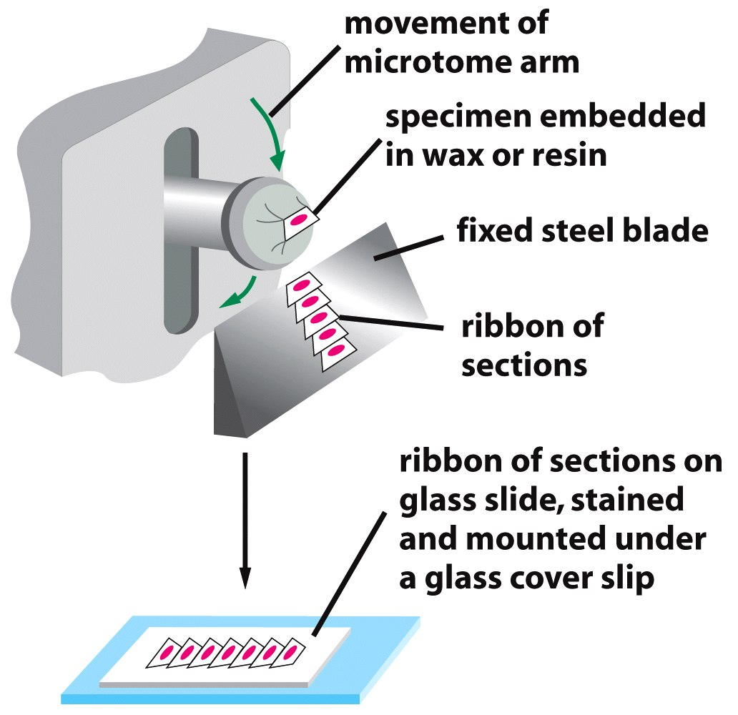
Processamento do Tecido
Day 1: Plants
- harvesting
- FIXATION
Day 2 - 3: Tissue preparation
- dehydration
Day 4 - 7: Tissue preparation
-Wax infiltration
Day 8: Tissue blocks
Day 9: Slide preparation
- sectioning
Day 10: Pre-treatment
- De-waxing
- protease treatment
- acetylation
Figure 9-10 Molecular Biology of the Cell (© Garland Science 2008)

Slide 21
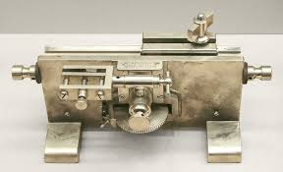
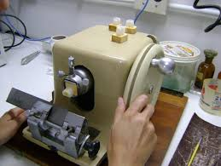
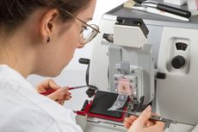
Processamento do Tecido
Muito antigo
Micrótomos

Slide 22
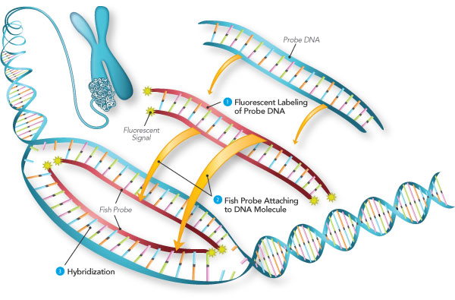
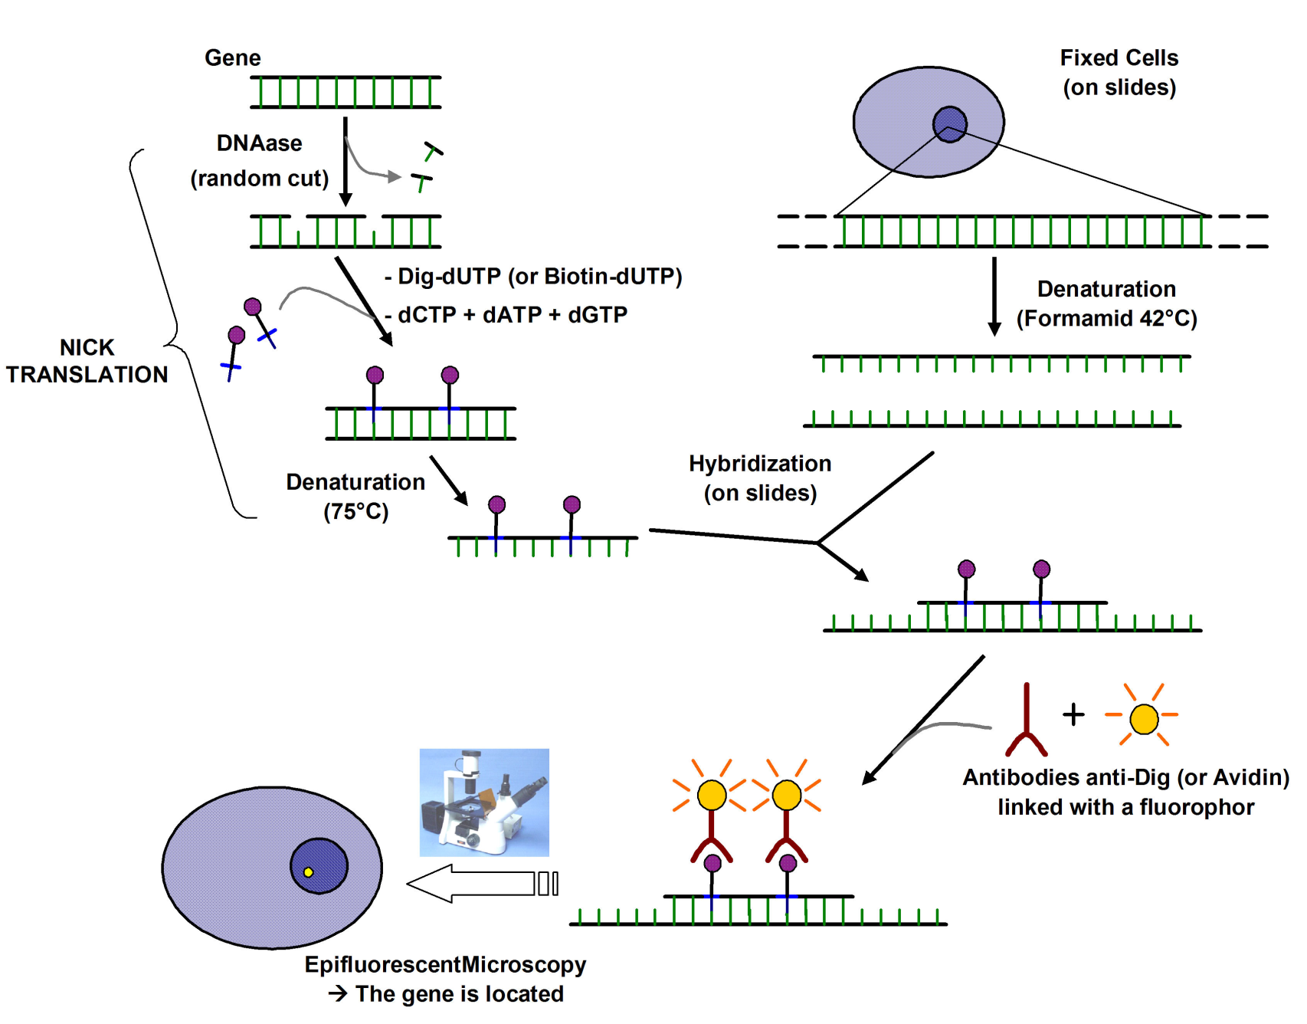
Análise de DNA
Localização de genes e avaliação de sua expressão: - Técnica de hibridização in situ em acidos nucleicos
Fixed cells
(on slides)
Labelling with probe
Denature of probe
Denature
of DNA
Hybridization of DNA-Probe
Gene detected

Slide 23
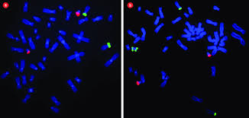
Análise de DNA

Slide 24
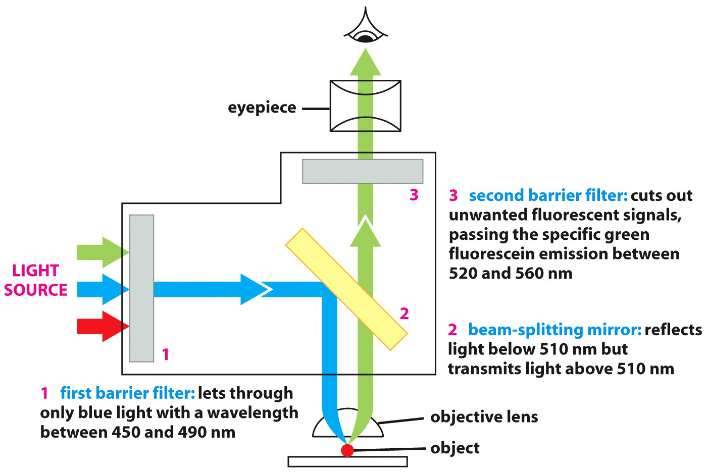
Análise de DNA / RNA
Figure 9-13 Molecular Biology of the Cell (© Garland Science 2008)

Slide 25
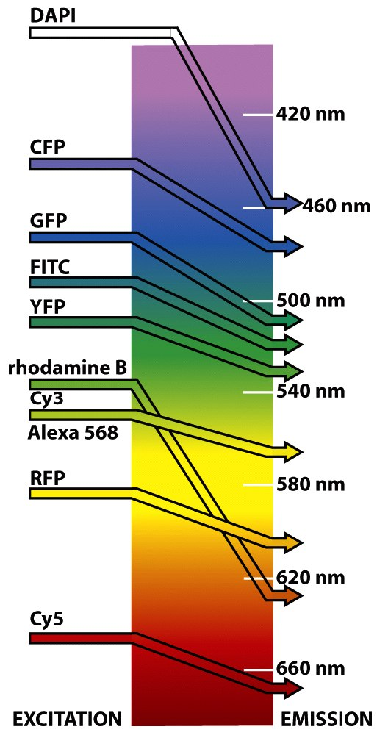
Fluorescência Química
Figure 9-14 Molecular Biology of the Cell (© Garland Science 2008)

Slide 26
Análise de RNA
Technique | Advantage | Disadvantage
In situ hybridization | Single cell analysis, In situ spatial analysis, single cell sensitivity | Time consuming Single genes
Meristema apical
Botão floral

Slide 27
Procedure
Day 1: Plants
- harvesting
- FIXATION
Diagram showing the timeline of steps in the in situ hybridization protocol
Day 2 - 3: Tissue preparation
- dehydration
Day 4 - 7: Tissue preparation
-Wax infiltration
Day 8: Tissue blocks
Day 3: Probe transcription
(requires probe template)
Day 9: Slide preparation
- sectioning
Day 4: Probe hydrolysis
Day 10: Pre-treatment
- De-waxing
- protease treatment
- acetylation
Day 5: Colorimetric analysis
Day 11: Hybridization
Day 12: stringency washes
Day 13: Washing
Day 14: Immunological detection
- Staining with Anti-Dig-AP
- colorimetric substrate
- slide mounting
Day 15: Microscopy

Slide 28
Video

Slide 29
RNA analysis
Botão floral
Gene expression

